Slide 1
1
第一单元
鉴赏基础
基础模块

Slide 2
第3课 美术作品的鉴赏

Slide 3
尝试从形态、色彩、质地等角度分析美术作品。
尝试从题材、主题、情感与情境等角度分析美术作品。
尝试从形式与内容两个层面赏析美术作品。
学习提示

Slide 4
本课内容
形式
内容
形态元素
色彩元素
质地元素
题材
主题
情感与情境

Slide 5
美术，是运用一定的材料及手段，创造出具有一定美术，是运用一定的材料及手，创造出具有一定空间和审美价值的视觉艺术。
它既包括主要供人们欣赏的观赏性艺术，如绘画、雕塑、摄影等，也包括主要满足人们的实用需要，同时具有一定审美价值的各种实用艺术，如建筑及环境艺术、工艺美术等。随着时代的变迁，美术所包含的门类也在不断丰富，从传统美术形态中衍生出来的设计艺术、空间和审美价值的视觉艺术。
它既包括主要供人们欣赏的观赏性艺术，如绘画、雕塑、摄影等，也包括主要满足人们的实用需要，同时具有一定审美价值的各种实用艺术，如建筑及环境艺术、工艺美术等。随着时代的变迁，美术所包含的门类也在不断丰富，从传统美术形态中衍生出来的设计艺术、
不同的美术作品常会给人不同的感受。有些作品雄浑磅礴，让人振奋；有些作品肃杀寂寥，引人忧伤；有些作品亲近平和，温情脉脉。那么，到底是什么让我们产生了不同的感受？
美术作品的形式元素可大致分为形态元素、色彩元素、质地元素三类。这些视觉元素的相互作用能够引发我们丰富的心理感受。

Slide 6
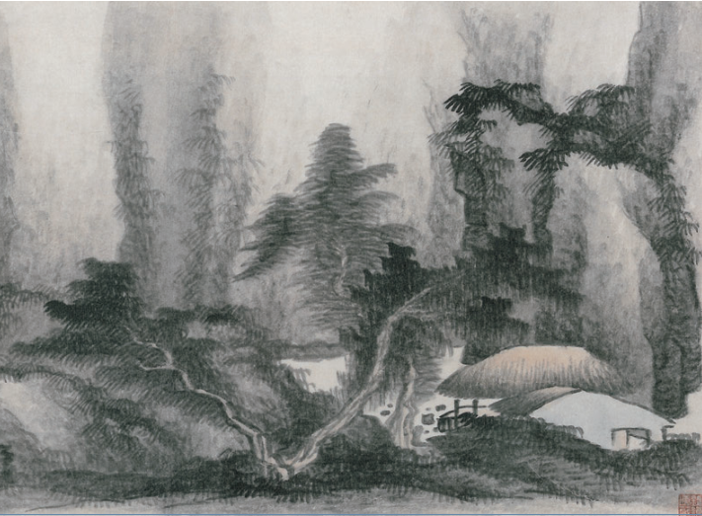
文艺复兴的主要成就
文艺复兴的主要成就，一方面体现在对自然美的欣赏，另一方面体现在对人物面貌、性格、
思想、情感等全方位的细致刻画。艺术家通过对透视法、人体解剖学、明暗画法等的运用，表现
真实的自然景象和生动的人类情感。
一、形式
（一）形态元素
点、线、面、体是造型艺术表现的基本语言和形态构成要素。
点：
作品中体量较小的部分可以作为点的元素。点的外形并不局限于圆形一种，也可以是正方形、三角形、矩形及不规则形态等，还可以是文字、数字、字母、图案等。在平面或立体空间中，点的大小、位置不同，可以使人产生不同的视觉感受。
赏 名作
名称： 八景山水卷（局部）
作者： 龚贤
年代： 清
类别： 纸本水墨设色
现藏位置：上海博物馆
评 形态元素“点”
龚贤在山水画中时常以形状、大小、深浅不同的“点”元素表现树叶、苔藓、山石等物象，形成丰富的视觉效果。

Slide 7
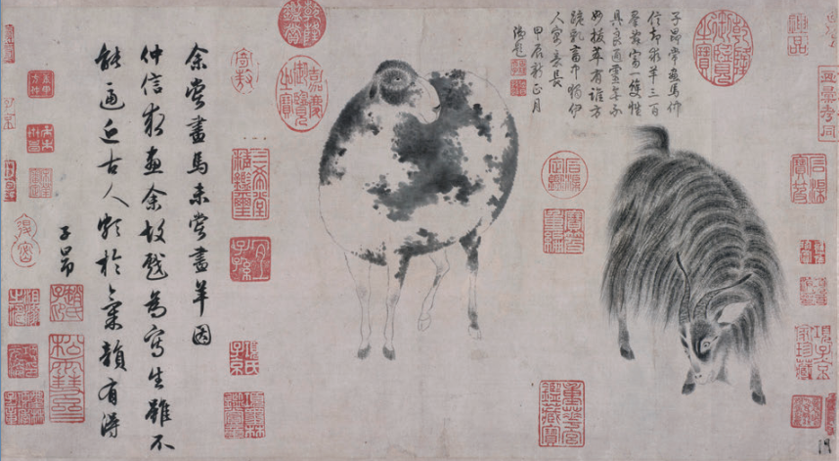
文艺复兴的主要成就
文艺复兴的主要成就，一方面体现在对自然美的欣赏，另一方面体现在对人物面貌、性格、
思想、情感等全方位的细致刻画。艺术家通过对透视法、人体解剖学、明暗画法等的运用，表现
真实的自然景象和生动的人类情感。
一、形式
（一）形态元素
线：
线是美术作品的基本元素，是点的运动轨迹。绘画中的实线通常来自笔迹的游走。即便没画出实线，运动的方向、目光的指引也可以让观者感受到线的存在。线最直接的作用是勾勒形状、表现质感。
赏 名作
名称：二羊图
作者：赵孟𫖯
年代：元
类别：纸本水墨
现藏位置：美国弗利尔美术馆
评 形态元素“线”
元代著名画家赵孟𫖯在《二羊图》中，用细线勾勒出绵羊饱满的轮廓，用干笔画出山羊的皮毛，用笔用线不同，两只羊就有了鲜明的特征差异。

Slide 8
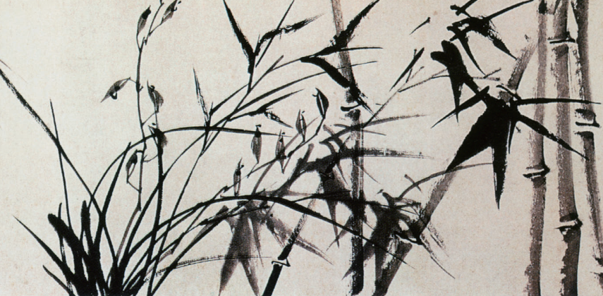
文艺复兴的主要成就
文艺复兴的主要成就，一方面体现在对自然美的欣赏，另一方面体现在对人物面貌、性格、
思想、情感等全方位的细致刻画。艺术家通过对透视法、人体解剖学、明暗画法等的运用，表现
真实的自然景象和生动的人类情感。
一、形式
（一）形态元素
赏 名作
名称：荆棘丛兰图卷（局部）
作者：郑燮
年代：清
类别：纸本水墨
现藏位置：南京博物院
评 形态元素“线”
郑燮专长于画兰、竹、石、松等。在《荆棘丛兰图卷》中，其画兰画竹均是一笔下去，用笔锋、轻重、浓淡的变化来表现叶面的方向及转折。

Slide 9
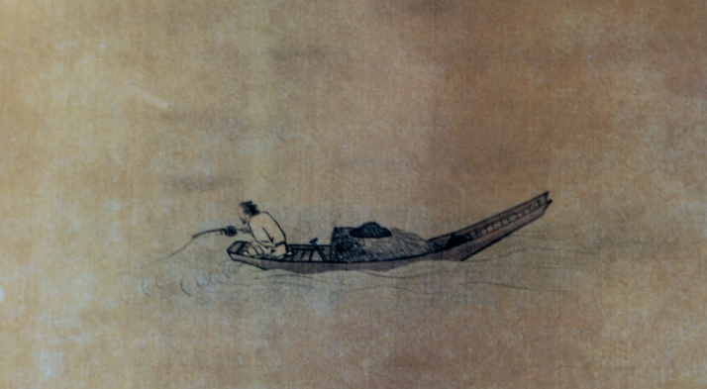
文艺复兴的主要成就
文艺复兴的主要成就，一方面体现在对自然美的欣赏，另一方面体现在对人物面貌、性格、
思想、情感等全方位的细致刻画。艺术家通过对透视法、人体解剖学、明暗画法等的运用，表现
真实的自然景象和生动的人类情感。
一、形式
（一）形态元素
面：作品中面积较大的部分可以作为面元素。
赏 名作
名称：寒江独钓图
作者：马远
年代：南宋
类别：绢本设色
现藏位置：日本东京国立博物馆
评 形态元素“面”
画面中，一叶扁舟漂浮于水中央，一老翁躬身独钓其上，三两微波将小舟推向空旷渺茫之境。画面上的大片留白，既是水也是天，无边无际、水天一色，不知延绵至何方，突出了江面上萧条的“寒”意。

Slide 10
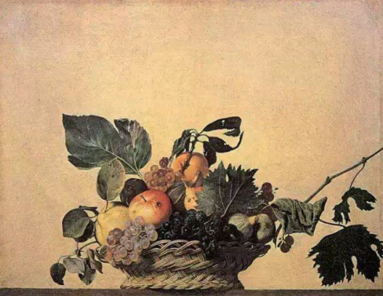
文艺复兴的主要成就
文艺复兴的主要成就，一方面体现在对自然美的欣赏，另一方面体现在对人物面貌、性格、
思想、情感等全方位的细致刻画。艺术家通过对透视法、人体解剖学、明暗画法等的运用，表现
真实的自然景象和生动的人类情感。
一、形式
（一）形态元素
体：体是有体积感的元素。与点、线、面相比，体具有更强的空间感和体量感。
赏 名作
名称：水果篮
作者：卡拉瓦乔［意大利］
年代：1597-1600年
类别：布面油画
现藏位置：意大利米兰安布罗西阿纳美术馆
评 形态元素“体”
《水果篮》表现的是编织果篮中的几种常见水果，带有虫洞的苹果、不同颜色的葡萄、熟透的无花果、带有鸟虫啄食痕迹的梨子，以及虫噬过的叶子等，其体量、色彩、触感均与真实物品无异，使观者产生触手可及之感。

Slide 11
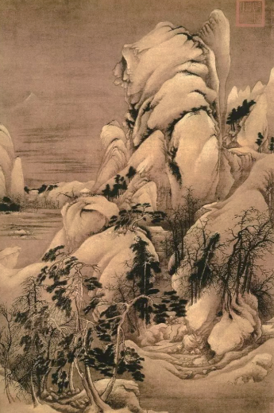
文艺复兴的主要成就
文艺复兴的主要成就，一方面体现在对自然美的欣赏，另一方面体现在对人物面貌、性格、
思想、情感等全方位的细致刻画。艺术家通过对透视法、人体解剖学、明暗画法等的运用，表现
真实的自然景象和生动的人类情感。
一、形式
（一）形态元素
赏 名作
名称：关山密雪图
作者：许道宁
年代：北宋
类别：绢本设色
现藏位置：台北故宫博物院
评 形态元素“体”
画面表现的是深山春雪过后的景色。画面上部为巨大的山体，山峦叠嶂，积雪重重，一望而使人产生厚重之感。而山石间的树木寥寥数株，间杂生长，与山峦庞大的体势形成鲜明对比。

Slide 12
文艺复兴的主要成就
文艺复兴的主要成就，一方面体现在对自然美的欣赏，另一方面体现在对人物面貌、性格、
思想、情感等全方位的细致刻画。艺术家通过对透视法、人体解剖学、明暗画法等的运用，表现
真实的自然景象和生动的人类情感。
一、形式
（一）形态元素
点、线、面、体的空间形态是相对而言的。美术作品中的艺术形象必然要以某种形态呈现，只有了解了形态语言，才能更好地鉴赏艺术作品。
相关链接
美术鉴赏的步骤
美术鉴赏可分为描述、分析、解释、评价四个步骤。描述是用语言陈述作品的基本内容；分析是解读作品的形式要素，并联系作者的其他作品与其他作者的同类作品，辨析这件作品的特点；解释是对艺术家为何选择这样的形式与内容来表达主题形成表述；评价是对作品的价值作出自己的判定。

Slide 13
文艺复兴的主要成就
文艺复兴的主要成就，一方面体现在对自然美的欣赏，另一方面体现在对人物面貌、性格、
思想、情感等全方位的细致刻画。艺术家通过对透视法、人体解剖学、明暗画法等的运用，表现
真实的自然景象和生动的人类情感。
一、形式
（二）色彩元素
在美术作品中，色彩善于吸引注意、唤起情感，是最生动、最具感染力的元素。不同色彩的搭配会产生丰富的视觉效果。
相关链接
色彩三要素
为便于描述和分析，我们对色彩进行性质的区分，可以归纳出色彩的三要素，即色相、纯度、明度。色相是色彩的“相貌”，如大红色、黄绿色、天蓝色等。纯度是色彩的鲜艳程度，纯度越高，颜色越鲜艳；纯度越低，颜色越“灰”。明度是色彩的明暗程度，越接近黑色，明度越低；反之，越接近白色，明度越高。

Slide 14
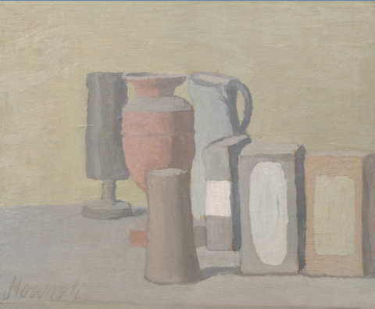
文艺复兴的主要成就
文艺复兴的主要成就，一方面体现在对自然美的欣赏，另一方面体现在对人物面貌、性格、
思想、情感等全方位的细致刻画。艺术家通过对透视法、人体解剖学、明暗画法等的运用，表现
真实的自然景象和生动的人类情感。
一、形式
（二）色彩元素
赏 名作
名称：静物
作者：莫兰迪［意大利］
年代：1949年
类别：布面油画
现藏位置：美国纽约现代艺术博物馆
评 色彩元素
画中大面积的黄色与灰色纯度都很低，中部的砖红色瓶子与右侧的橙色纸盒在整体的灰色调中显得纯度稍高，成为视觉的重点。整个场景的色彩平淡适中，达成了精致的平衡。

Slide 15
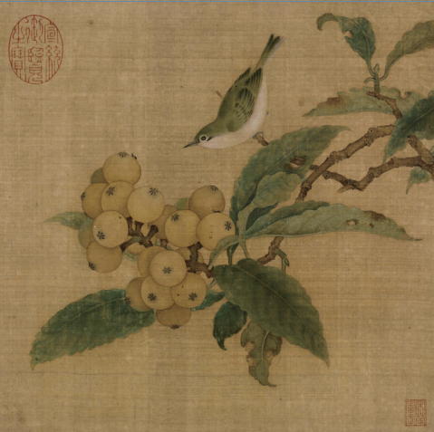
文艺复兴的主要成就
文艺复兴的主要成就，一方面体现在对自然美的欣赏，另一方面体现在对人物面貌、性格、
思想、情感等全方位的细致刻画。艺术家通过对透视法、人体解剖学、明暗画法等的运用，表现
真实的自然景象和生动的人类情感。
一、形式
（二）色彩元素
赏 名作
名称：枇杷山鸟图
作者：林椿
年代：南宋
类别：绢本设色
现藏位置：北京故宫博物院
评 色彩元素
《枇杷山鸟图》以黄色、绿色为主色，看起来舒缓、和谐。画家运用工笔分染法，使枇杷轮廓和脐处深黄，果实浅黄，枇杷叶脉处深绿，叶边缘浅绿，经反复晕染，果实匀称饱满，叶片生动自然，画面清幽而不寡淡。

Slide 16
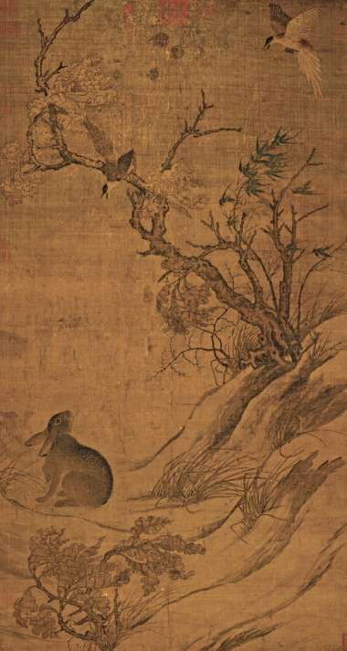
文艺复兴的主要成就
文艺复兴的主要成就，一方面体现在对自然美的欣赏，另一方面体现在对人物面貌、性格、
思想、情感等全方位的细致刻画。艺术家通过对透视法、人体解剖学、明暗画法等的运用，表现
真实的自然景象和生动的人类情感。
一、形式
（三）质地元素
美术是基于材料的创造。而材料具有不同的质地，金属坚硬而有光泽，棉布柔软而轻薄……
赏 名作
评 质地元素
名称：双喜图
作者：崔白
年代：北宋
类别：绢本设色
现藏位置：台北故宫博物院
作品表现的是两只喜鹊迎着萧瑟的秋风向一只山兔鸣叫示警的场景，生趣盎然。此画对质感的表现极为精细，古树盘根错节，翠竹细枝劲挺，竹叶则较为柔软，在风中摇曳。残叶枯草随风扑倒，又是一种情状。
崔白对动物皮毛的刻画最为谨细，喜鹊翎毛填染白粉，营造出反光的错觉，层次分明。山兔嘴边的须毛刚硬、背上的短毛渐软，耳背及耳郭内的绒毛最为细软，崔白均用不同笔法一一画出。而精细刻画的枝叶与皮毛质感也与大片留白的平整背景形成了对比，使主体更加突出。

Slide 17
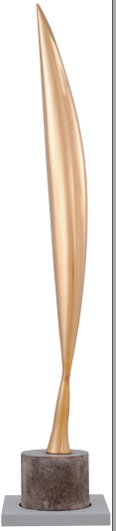
文艺复兴的主要成就
文艺复兴的主要成就，一方面体现在对自然美的欣赏，另一方面体现在对人物面貌、性格、
思想、情感等全方位的细致刻画。艺术家通过对透视法、人体解剖学、明暗画法等的运用，表现
真实的自然景象和生动的人类情感。
一、形式
（三）质地元素
赏 名作
评 质地元素
名称：空间中的鸟
作者：布朗库西［罗马尼亚］
年代：1928年
材料：青铜
现藏位置：美国纽约现代艺术博物馆
雕塑家布朗库西对质感十分着迷，《空间中的鸟》是他的代表作，用打磨得极为光亮的青铜制造出一个流线型的形状，虽没有翅膀，却表现出了鸟飞翔的速度感。光滑的雕塑主体与粗糙的底座形成了鲜明的质地对比，给人以独特的美感。

Slide 18
文艺复兴的主要成就
文艺复兴的主要成就，一方面体现在对自然美的欣赏，另一方面体现在对人物面貌、性格、
思想、情感等全方位的细致刻画。艺术家通过对透视法、人体解剖学、明暗画法等的运用，表现
真实的自然景象和生动的人类情感。
二、内容
美术作品的内容通常指作品的形式所展现或暗示的题材、主题、情感与情境等各类要素的总和。
（一）题材
题材是美术创作的取材范围，我们经常以此来划分作品的种类。每类题材都存有共性，
反映了特定的审美价值与社会意义。其中，历史与神话题材通常抓取历史事件、神话传说中
的典型片段，以宏大的叙事来传达对民族兴衰、人类命运的理解。山水题材描绘的是艺术家
理想中的风景，于山水间抒发对自然的崇拜、对人生的理想，最受中国传统文人青睐。风俗
题材描绘的是日常生活，通常富有寓意，有祝福、劝诫或讽刺等社会功能。人物题材一般要
求刻画出对象的容貌特征与精神气质，以形神兼备为上。中国画中，花鸟类的题材将花鸟鱼
虫当作有情之物，既追摹自然真实，又寄托志向、传达情感。在西方绘画中，静物题材以日
用物品与果蔬花草为主，其中有的画奇珍重器炫耀物质富足，有的画沙漏、蜡烛寓意生命易
逝、人生无常。

Slide 19
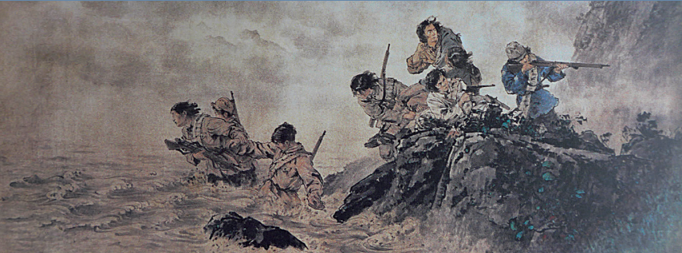
文艺复兴的主要成就
文艺复兴的主要成就，一方面体现在对自然美的欣赏，另一方面体现在对人物面貌、性格、
思想、情感等全方位的细致刻画。艺术家通过对透视法、人体解剖学、明暗画法等的运用，表现
真实的自然景象和生动的人类情感。
二、内容
（一）题材
赏 名作
评 题材
王盛烈的《八女投江》是中华人民共和国成立后最早一批中国画推陈出新的优秀作品之一。作者运用中国传统山水画的形式和中国人物画以形写神的手法，创作了具有鲜明特色的革命历史画，开创了中国画表现革命历史题材的广阔道路。
名称：八女投江
作者：王盛烈
年代：1957年
类别：纸本设色
现藏位置：中国人民革命军事博物馆

Slide 20
文艺复兴的主要成就
文艺复兴的主要成就，一方面体现在对自然美的欣赏，另一方面体现在对人物面貌、性格、
思想、情感等全方位的细致刻画。艺术家通过对透视法、人体解剖学、明暗画法等的运用，表现
真实的自然景象和生动的人类情感。
二、内容
（一）题材
识别题材有助于理解作品的主题，同类题材作品之间的比较是美术鉴赏的重要一环。但题材只是大致的分类，其标准在历史上常有变化，作品价值不因题材而有高低之分。
思考
查阅相关资料，了解《八女投江》所表现的故事，并尝试解释画家为什么创作这一作品。

Slide 21
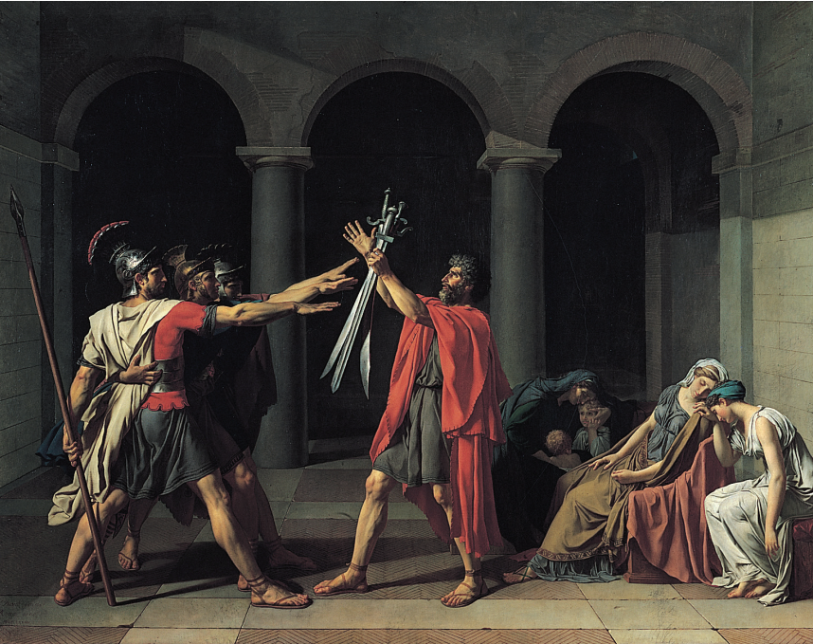
文艺复兴的主要成就
文艺复兴的主要成就，一方面体现在对自然美的欣赏，另一方面体现在对人物面貌、性格、
思想、情感等全方位的细致刻画。艺术家通过对透视法、人体解剖学、明暗画法等的运用，表现
真实的自然景象和生动的人类情感。
二、内容
（二）主题
主题是美术作品所要表达的中心思想。
赏 名作
名称：荷拉斯兄弟之誓
作者：大卫［法国］
年代：1784年
类别：布面油画
现藏位置：法国巴黎卢浮宫
评 主题
《荷拉斯兄弟之誓》取材于古罗马的历史故事，讲述了两个城邦之间爆发战争，为避免杀戮，两城商定各选三位勇士决斗，以决胜负的情节。荷拉斯三兄弟主动请战，在父亲面前立下不胜不归的誓言。
大卫选取了故事中的宣誓场景：三兄弟侧身而立，单臂高举，坚毅勇猛。由于对战双方是姻亲关系，一旁的女眷无论胜负都将失去亲人，因此倚靠在一起，悲痛欲绝。这一极具戏剧冲突的瞬间凸显了画家所要表达的主题，宣扬了为国家大义牺牲小家的爱国情怀。

Slide 22
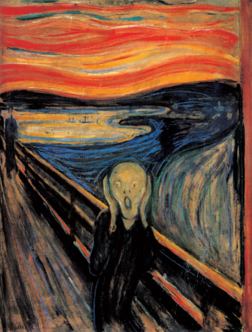
文艺复兴的主要成就
文艺复兴的主要成就，一方面体现在对自然美的欣赏，另一方面体现在对人物面貌、性格、
思想、情感等全方位的细致刻画。艺术家通过对透视法、人体解剖学、明暗画法等的运用，表现
真实的自然景象和生动的人类情感。
二、内容
（三）情感与情境
艺术家的创作都有特定目的，或传播思想、教化世人，或表达情感、营造意境，或开拓新的视觉体验。
赏 名作
评 情感与情境
画作表现了一个双手抱头大声尖叫的人物，火红的天空仿佛随着声波在颤抖。从画面上我们能感受到深深的焦虑。但只有了解蒙克的创作情境与人生经历，才会知道这种焦虑的来源：蒙克当时与朋友在海边便道散步，夕阳如血，将云朵染得鲜红，蒙克疲惫不堪，忽感难以言说的惊恐，加之童年时代的不幸与常年抑郁的心境，更让他体会到了一种深深的焦虑与绝望。
名称：呐喊
作者：蒙克［挪威］
年代：1893年
类别：布面油画
现藏位置：挪威奥斯陆国家美术馆

Slide 23
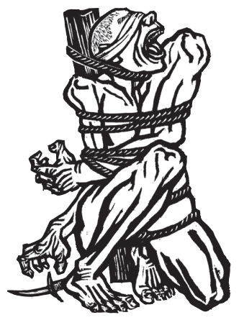
文艺复兴的主要成就
文艺复兴的主要成就，一方面体现在对自然美的欣赏，另一方面体现在对人物面貌、性格、
思想、情感等全方位的细致刻画。艺术家通过对透视法、人体解剖学、明暗画法等的运用，表现
真实的自然景象和生动的人类情感。
二、内容
（三）情感与情境
赏 名作
名称：怒吼吧！中国
作者：李桦
年代：1935年
类别：黑白木刻
现藏位置：中国美术馆
评 情感与情境
《怒吼吧！中国》表现的是一个双眼被蒙、四肢被绑却挣扎着拾刀奋起的男人。同样是呐喊的形象，李桦的这幅版画意义全然不同。20世纪30年代，日本帝国主义侵华，中华民族陷入深重灾难，一批革命艺术家掀起了新兴木刻运动。画中的男人形象是民族危难的象征，预示着民众怒吼而抗争的必然选择，这里的呐喊就不仅是个人心境的表达了。

Slide 24
文艺复兴的主要成就
文艺复兴的主要成就，一方面体现在对自然美的欣赏，另一方面体现在对人物面貌、性格、
思想、情感等全方位的细致刻画。艺术家通过对透视法、人体解剖学、明暗画法等的运用，表现
真实的自然景象和生动的人类情感。
二、内容
（三）情感与情境
因此，想全面地鉴赏一件美术作品，除了要准确体认作品表达的内容，还要充分了解创作的情境，包括社会和文化情境，以及创作者的个人经历等。
思考
寻找一件你喜欢的绘画作品，仿照上述案例，尝试以鉴赏者的角度，对作品进行描述、分析、解释和评价。

Slide 25
小结
本课我们通过对美术作品“形式”和“内容”的分析，初步了解了美术作品的鉴赏方法，结合思考和练习活动，能够对美术作品做出合理分析和鉴赏。

